Slide 1
Bài1
PHỐI HỢP TRONG GIAI ĐOẠN CHẠY GIỮA QUÃNG
Giáo viên: Hồ Thị Lựu

Slide 2
MỤC TIÊU BÀI HỌC
1. Kiến thức
- Nêu được mục đích, tác dụng của bài tập bổ trợ trong chạy giữa quãng, cách luyện tập.
- Học: phối hợp kĩ thuật chạy trên đường vòng ra đường thẳng
- Biết cách khắc phục hiện tượng “ cực điểm”
- Trò chơi phát triển sức mạnh chân: Chuyền bóng tiếp sức
- Yêu cầu học sinh thực hiện nghiêm, đủ lượng vận động, tích cực trong các hoạt động.
2. Năng lực
* Năng lực chung:
- Tự học và tự chủ: Học sinh tự tìm hiểu bài qua hình ảnh và ghi chú, tập luyện chủ động.
- Giao tiếp và hợp tác: Phát triển khả năng giao tiếp và làm việc nhóm qua các trò chơi và nhiệm vụ tập luyện.
- Giải quyết vấn đề và sáng tạo: Khuyến khích sáng tạo và giải quyết vấn đề trong trò chơi và bài học.

Slide 3
MỤC TIÊU BÀI HỌC
- Năng lực đặc thù:
- Chăm sóc sức khoẻ: Phát triển năng lực chăm sóc sức khỏe qua trò chơi và học tập.
- Vận động cơ bản: Cải thiện kỹ năng vận động qua các động tác và trò chơi.
3. Phẩm chất
- Tích cực, tự giác trong học tập và vận dụng để rèn luyện thân thể hằng ngày.

Slide 4
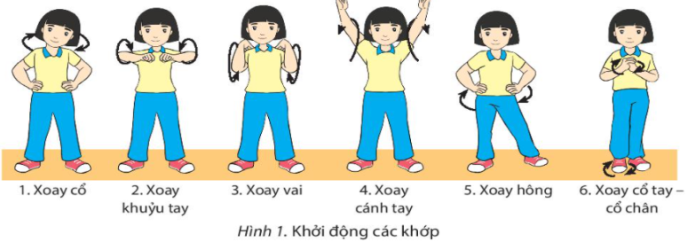
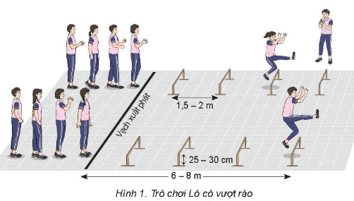
:
I. MỞ ĐẦU
KHỞI ĐỘNG CHUNG:
+ Chạy trên địa hình tự nhiên.
+ Xoay các khớp.
+ Ép dọc ép ngang.
2. KHỞI ĐỘNG CHUYÊN MÔN:
+ Chạy tại chổ.
+ Cúi gập đánh tay tại chổ.
+ Vặn mình
3. TRÒ CHƠI:
“Chuyền bóng tiếp sức”

Slide 5
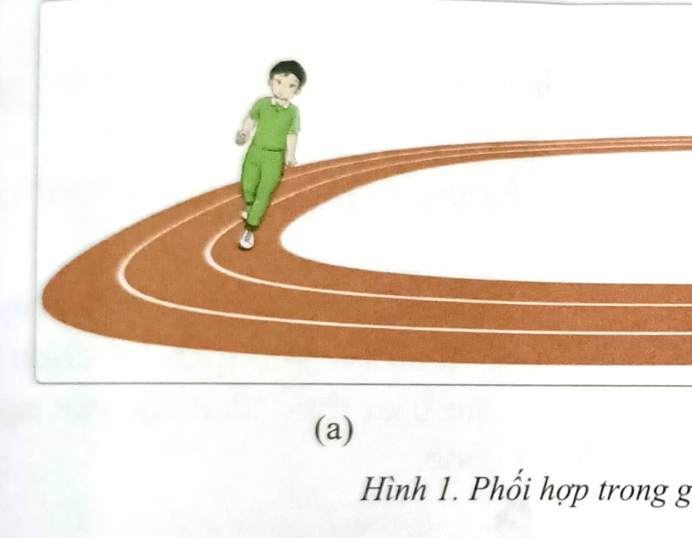
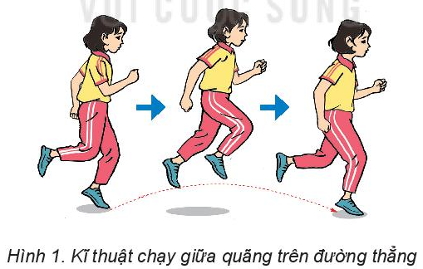
II. HÌNH THÀNH KIẾN THỨC
Bước đầu học sinh mô phỏng được phối hợp kĩ thuật chạy trên đường vòng ra đường thẳng

Slide 6
PHỐI HỢP TRONG GIAI ĐOẠN CHẠY GIỮA QUÃNG
Mục đích luyện tập phối hợp trong giai đoạn chạy giữa quãng:
+ Kết nối kĩ năng thực hành trong giai đoạn thành một kĩ thuật hoàn chỉnh.
+ Từng bước củng cố, nâng cao kĩ năng thực hành toàn kĩ thuật để đảm bảo tính liên kết, tính nhịp điệu và thực hiện các động tác một cách tự nhiên.
+ Phát triển thể lực phù hợp với yêu cầu, đặc điểm của hoạt động luyện tập kĩ thuật chạy cự li trung bình.
Một số lưu ý trong quá trình luyện tập phối hợp trong giai đoạn chạy giữa quãng
+ So với chạy cự li ngắn, chạy cự li trung bình có bước chạy ngắn hơn, tư thế thân trên thẳng hơn, chân lăng nâng gối thấp hơn, tính nhịp điệu của bước chạy cao hơn.
+ Duy trì nhịp thở, độ sâu của nhịp thowrlaf một trong những yếu tố quyết định việc duy trì tốc độ chạy giữa quãng, mức độ và thời điểm mệt mỏi.
+ Biên độ, tốc độ đánh tay bên phải và độ ngả thân trên sang trái khi chạy trên đường vòng luôn phù hợp với tốc độ của bước chạy để tạo ra nhịp điệu chạy và giữ thăng bằng cho cơ thể.
+ Với độ ngả thân trên ra trước không quá bốn đến năm độ: Dễ dàng duy trì độ dài bước chạy và tư thế tự nhiên của thân trên, hạn chế tối đa tiêu hao năng lượng

Slide 7
CÁCH KHẮC PHỤC HIỆN TƯỢNG CỰC ĐIỂM TRONG CHẠY CỰ LI TRUNG BÌNH
Để hạn chế sự xuất hiện của hiện tượng “cực điểm”, người tập cần:
+ Thường xuyên rèn luyện sức bền
+ Khởi động kĩ trước buổi tập
+ Trong các lần luyện tập chạy toàn bộ cự li, sau khi xuất phát và tăng tốc độ sau xuất phát, không cố gắng chạy nhanh hơn tốc độ đạt được trong quá trình luyện tập hàng ngày

Slide 8
CÁCH KHẮC PHỤC HIỆN TƯỢNG CỰC ĐIỂM TRONG CHẠY CỰ LI TRUNG BÌNH
Khi hiện tượng cực điểm xuất hiện cần
+ Giảm tốc độ chạy, tuyệt đối không sợ hãi
+ Bình tĩnh duy trì nhịp thở; chủ động thả lỏng thân trên và hai tay. Hiện tượng “ Cực điểm” sẽ nhanh chóng mất đi sau khoảng 45-60 giây

Slide 9
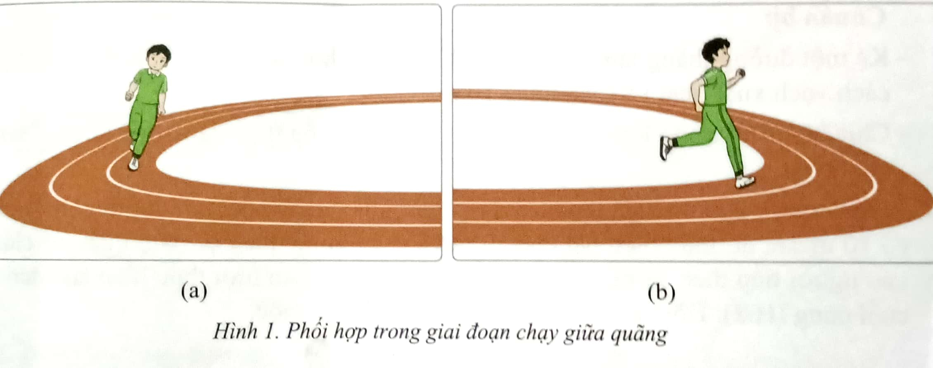
III. LUYỆN TẬP
1. Luyện tập: - Luyện tập phối hợp trong giai đoạn chạy giữa quãng
2. Củng cố:
Đạt | Chưa đạt
- Mô tả được kỹ thuật động tác (còn có sai sót nhỏ) | - Chưa thực hiện được các kĩ thuật theo yêu cầu của GV.

Slide 10
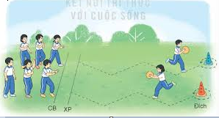
IV. VẬN DỤNG – HỒI TỈNH
VẬN DỤNG:
Trò chơi: “Chuyền bóng tiếp sức”.
2. THẢ LỎNG:
+ Thả lỏng cơ toàn thân.
3. GIAO BÀI TẬP VỀ NHÀ:
+ Ưu điểm; Hạn chế cần khắc phục.
+ Hướng dẫn tập luyện ở nhà.
4. XUỐNG LỚP:

Slide 11
IV. VẬN DỤNG – HỒI TỈNH
2. HỒI TỈNH:
+ Thả lỏng cơ toàn thân.
+ Giao bài tập về nhà

